Slide 1
ÓRGANOS DE LOS SENTIDOS
NOMBRES
CLAUDIA PATRICIA GUERRERO ACERO
CELIA DILENE HERNANDEZ
HECTOR JHOVANI MORENO
EDWARD HUERFANO ESCOBAR

Slide 2
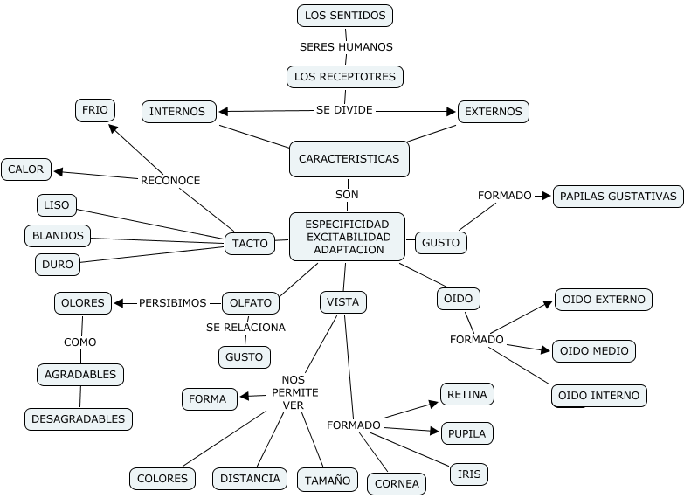

Slide 3
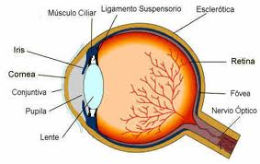
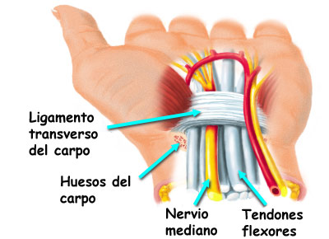
ÓRGANO | PARTES | ENFERMEDAD | TRATAMIENTO | MEDICAMENTO
VISTA |  | Neuritis optica conjuntivitis infecciosa Glaucoma | Esteroides intravenosa antibiótico agonista alfa selectivo | metilprednisolona Cloranfenicol Brimonidina
TACTO |  | Acne psoriasis Dermatitis | Antibiotico corticoides antibiótico tópico | -tetracyclina corticoides derivados de la vitamina D3 Mupirocina

Slide 4
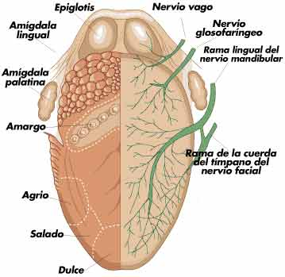
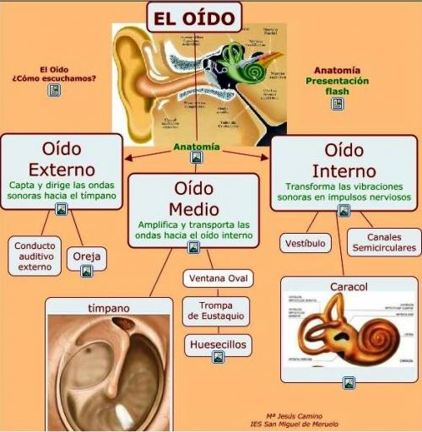
ÓRGANO | PARTES | ENFERMEDAD | TRATAMIENTO | MEDICAMENTO
GUSTO |  | Glositis Ageusia glosofitia | los corticosteroides saliva artificial antibiótico | Prednisona Pilocarpina Ampicilina
OLFATO |  | Anosmia Rinitis Sinusitis | Antihistamínico sistémico Antialergico EVITAR EL SERENO, CUIDADO NASAL | vitamina A Hidroxicina loratadina
AUDICIÓN |  | otitis enfermedad de Meniere | antibiótico Corticoides | Dicloxacilina dexametasona

Slide 5
BIBLIOGRAFIA
www.taringa.net/posts/salud.../Enfermedades-del-Ojo-Humano
CONSULTORA ENCICLOPEDIA TEMÁTICA ILUSTRADA: AGGS- INDUSTRIAS GRAFICAS S.A. 1979 Tomo 3 : páginas 83-93
Diccionario visual clarín del cuerpo humano y animales: Aguilar, Altea, Alfaguara S.A. de ediciones 1993 Tomo 1: páginas 40-43

